Slide 1
PRAZOS E PROVIDÊNCIAS DA GESTÃO MUNICIPAL DE SAÚDE
30 DE MAIO 2019 30 DE JULHO 2019 30 AGOSTO 2019 | RELATORIO 2º QUADRIMESTRE 2019 SIOPS 3º BIMESTRE LOA 2020
PRAZOS EXPIRADOS: MARÇO 2017 MARÇO de 2019 MARÇO de 2019 ABRIL DE 2019 | PMS - 2018/2021 PAS – 2019 RAG – 2018 LDO - 2019

Slide 2
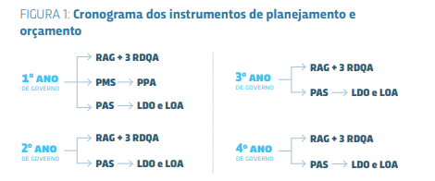
fonte: manual do gestor

Slide 3
INSTRUMENTOS DE GESTÃO
(PPA, PAS E RAG )
 | 1ª R ( 27) | 2ª R (14) | 3ª R (26) | 4ª R ( 25) | 5ª R ( 21) | 6ª R ( 37) | 7ª R ( 5) | 8ª R ( 12)
C/ PAS 2018 | 16 | 10 | 16 | 16 | 11 | 29 | 03 | 09
C/RAG 2017 | 25 | 10 | 18 | 19 | 15 | 29 | 05 | 09
C/PMS 2018-2021 | 17 | 10 | 15 | 25 | 19 | 26 | 03 | 10

Slide 4
SIOPS HOMOLOGADOS POR REGIÃO
 | 1º BIM 2019 | 2º BIM 2019 | 3º BIM 2019 | 4º BIM 2019 | 5º BIM 2019 | 6º BIM 2019
TRANSMITIDOS | 115 | 98 | 01
NÃO TRANSMITIDOS | 52 | 69 | 166

